Slide 1
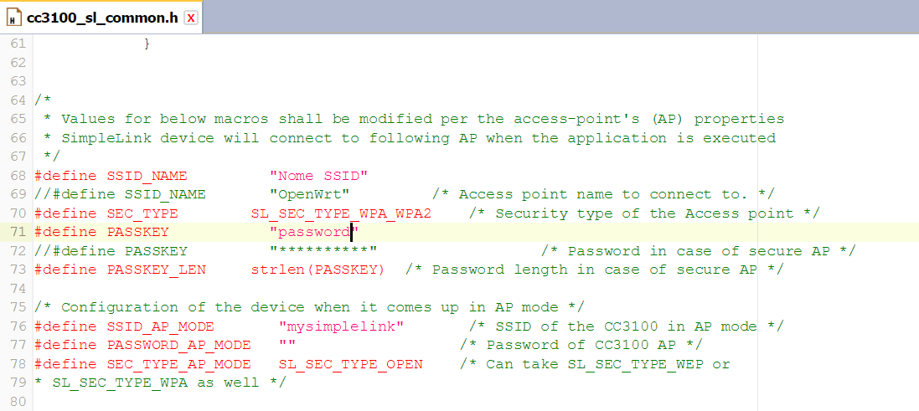
Connettere Server Wifi
Impostare nome SSID e password del dispositivo a cui ci si vuole connettere nel file di configurazione c33100_sl_common.h

Slide 2
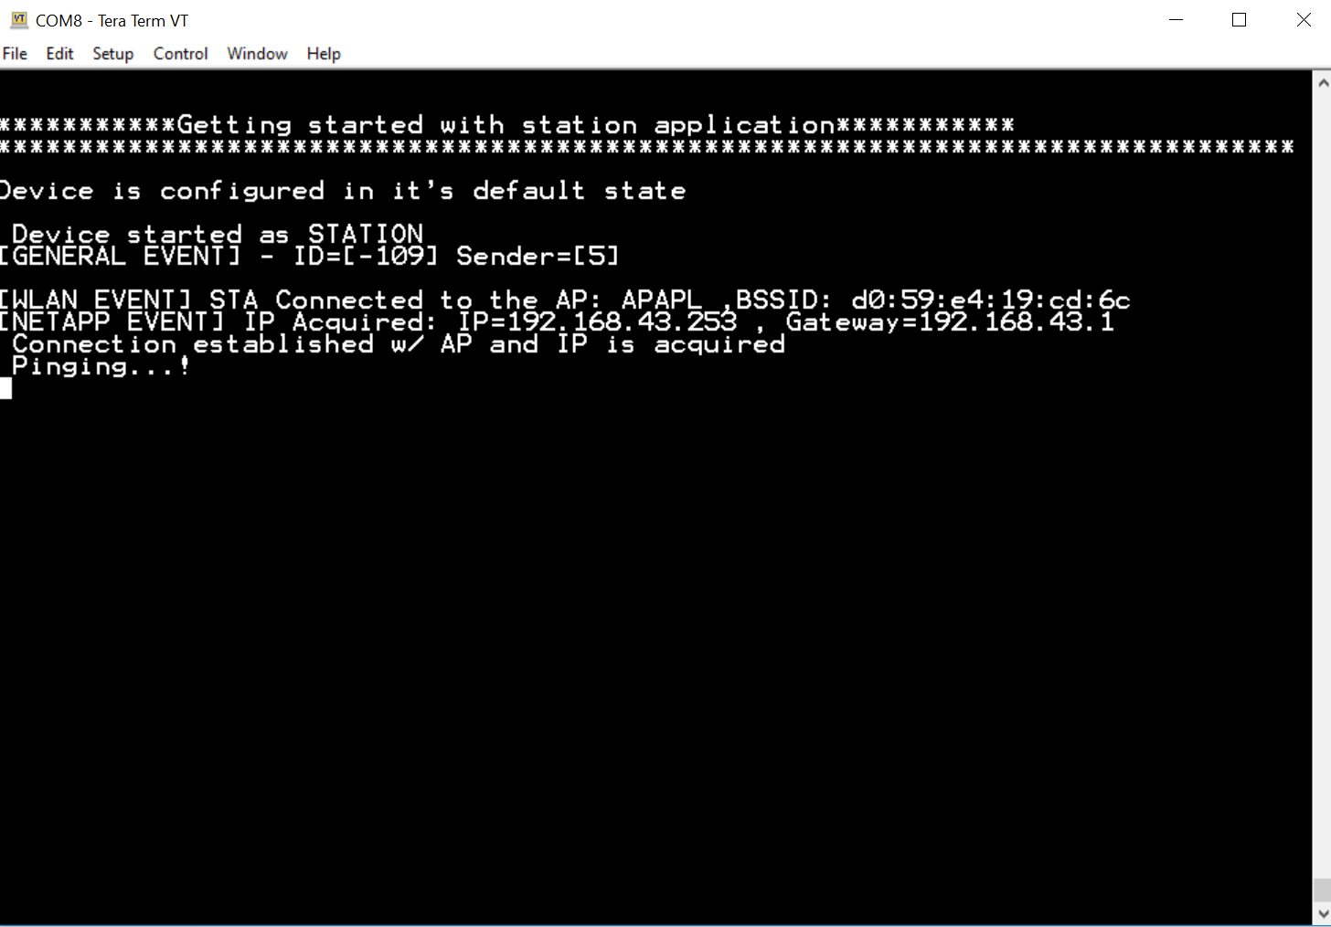
Una volta connesso e ricevuto indirizzo IP e Gateway si lancia un ping e si testa la connessione via LAN.
Nelle impostazioni del terminale o programma che si sta usando per visualizzare i risultati, impostare la BAUD RATE a 115200.

Slide 3
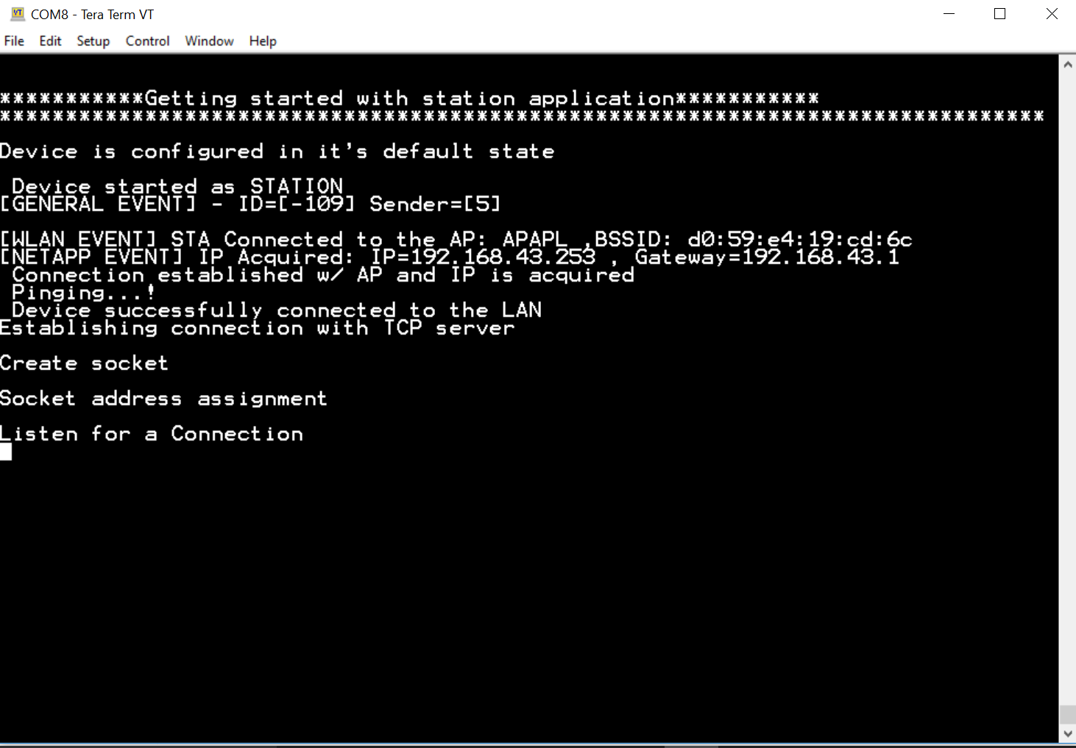
Avvenuta la connessione con successo, il server si mette in ascolto su porta 50001. Nel caso si voglia variare la porta su ci si mette in ascolto, modificare il file main.cpp riga 22

Slide 4
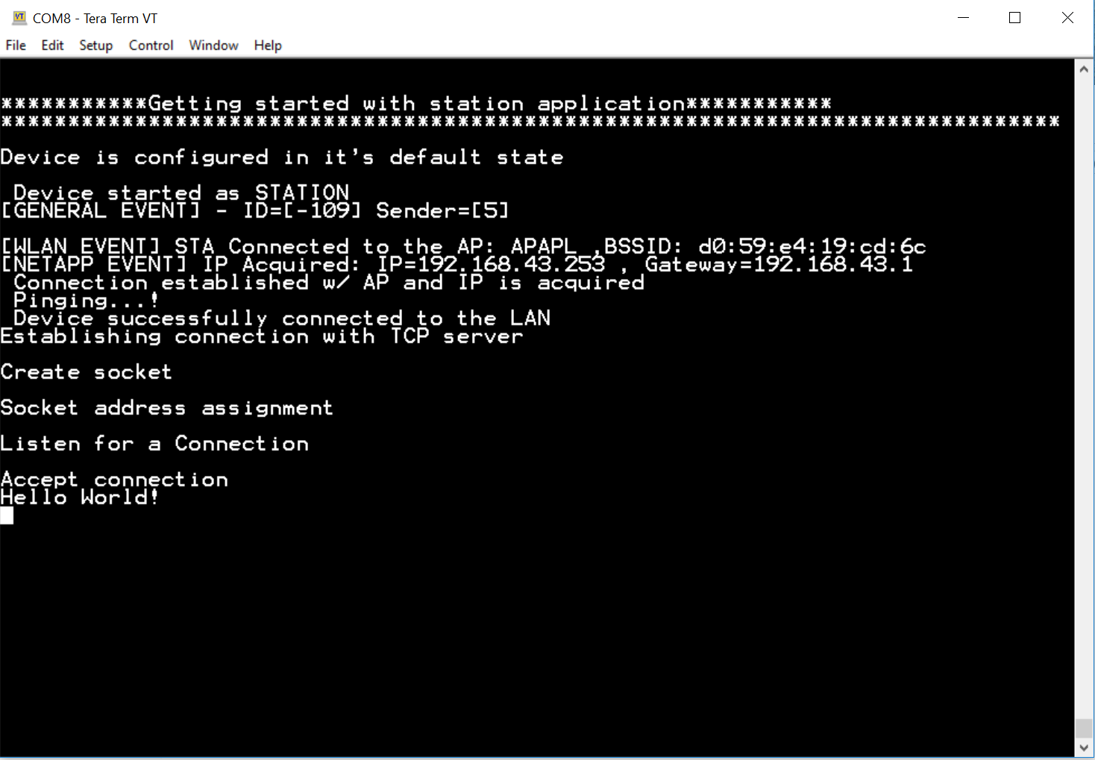
Server ha accettato la connessione del Client e ha ricevuto la stringa invita da quest’ultimo. Il lato Client lo si può realizzare sia modificando questo progetto e realizzando un mbed che invii stringhe automaticamente, sia semplicemente utilizzando il comando netcat [option] host port

Slide 5
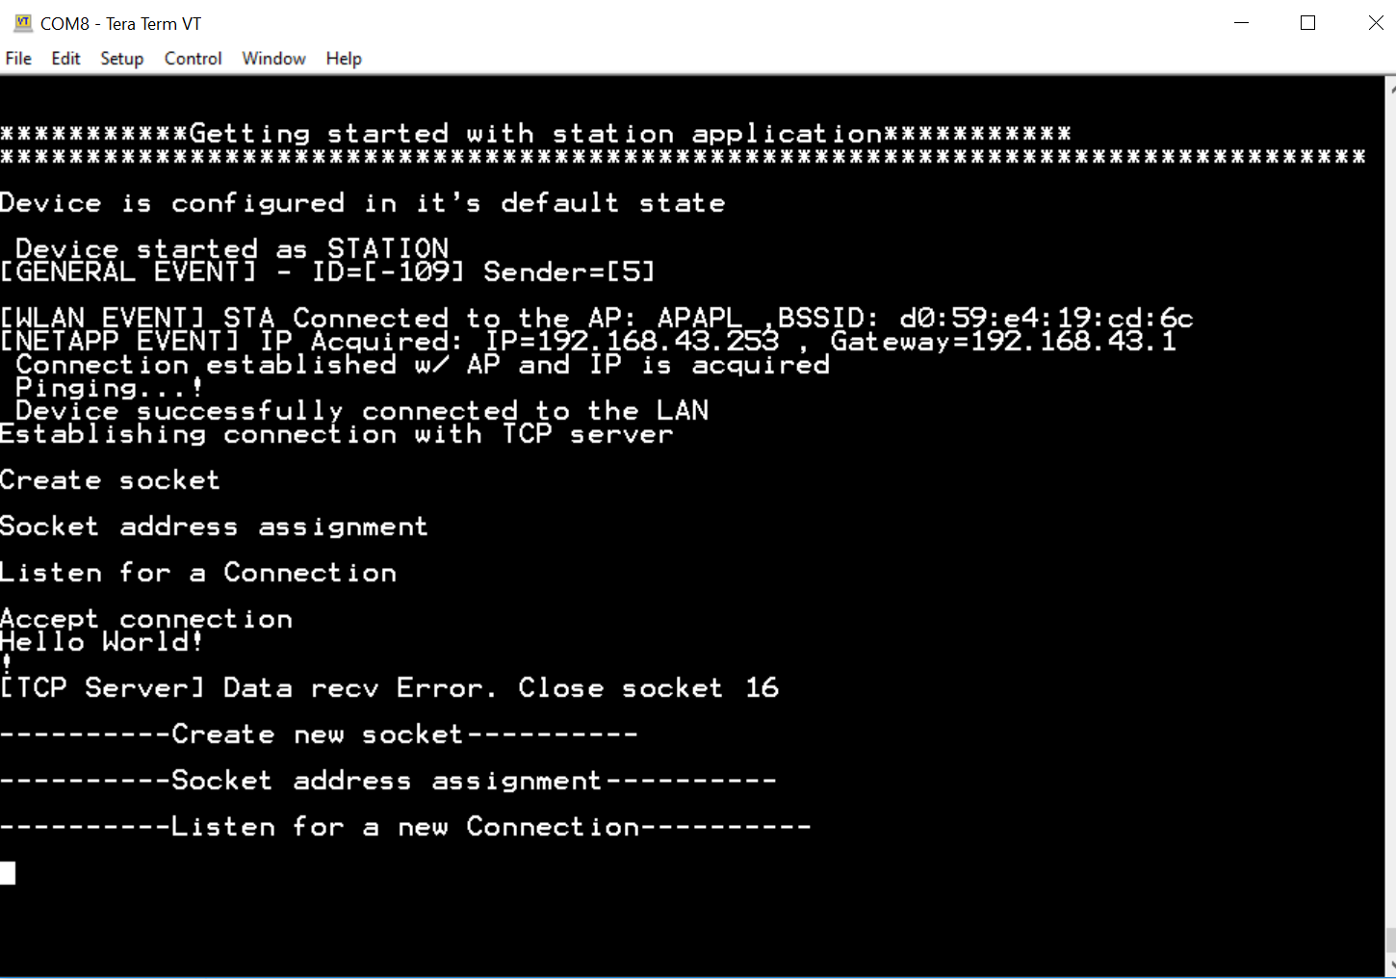
Una volta che il Client desidera disconnettersi, il Server chiuderà la socket corrente e creandone un’altra si rimetterà in ascolto di una nuova connessione.

Slide 6
Una delle possibili versioni di questo progetto consiste nel trasformarlo in un Server Multithread.
Per implementare questo possibile variante, è necessario fare uso della libreria mbed-rtos.
Bisogna fare molta attenzione perché si incorre in innumerevoli ostacoli nati dal conflitto tra le diverse librerie che chiamano costrutti simili tra loro ma non uguali.
In particolare, è sempre meglio verificare se una libreria incorporata ad un progetto sia stata modificata rispetto alla sua composizione natia e quali siano le parti cambiate.

Slide 7
Nel caso si utilizzi il compilatore online mbed, si può importare il progetto direttamente accedendo alla repository https://developer.mbed.org/users/artpes/code/cc3100_Socket_Wifi_Server_/
Per scaricare lo .zip e materiale aggiuntivo relativo al progetto cc3100_Socket_Wifi_Server visitare il link https://github.com/ArtPes/LPC1768
Come terminale abbiamo usato TeraTerm (https://developer.mbed.org/handbook/Terminals) e Terminal (https://sites.google.com/site/terminalbpp)

